Slide 1
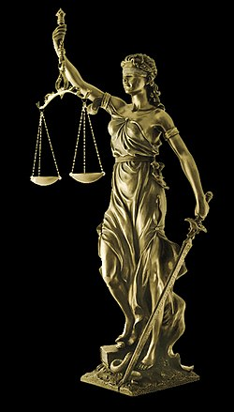
Občan a právo
Úvodní seminář
JUDr. Radovan Malachta
jarní semestr 2022

Slide 2
Organizační pokyny

Slide 3

Obecné informace
organizace seminářů
interaktivní osnova
studijní literatura
kdy a jak mne kontaktovat
  prezenčně: středa 15:45-16:45 v kanceláři
  distančně: MS Teams kdykoliv po domluvě
  email: malachta@mail.muni.cz

Slide 4

Podmínky kolokvia
účast a aktivní účast
  neúčast a omlouvání podle předpisů Ped MU a MU
  8 účastí musí být vyhodnoceno jako aktivní
návštěva soudního jednání
  vypracování zápisu – přibližně 1 strana
ústní kolokvium
  zodpovězení jednoho okruhu ze zveřejněných témat
  podmínkou k připuštění je splnění výše uvedeného
hodnocení prospěl (P) – neprospěl (N)
3 kredity

Slide 5
Tři „hesla“ na úvod

Slide 6

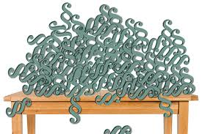
Právo je docela bordel

Slide 7
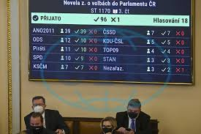
To, co se dnes učíme, nemusí zítra platit

Slide 8
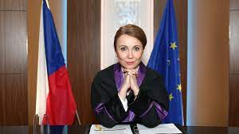
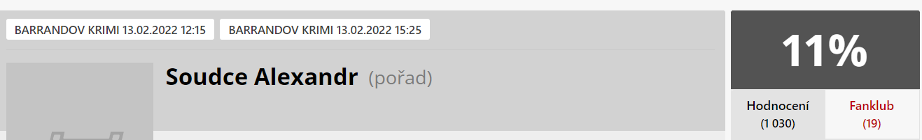
Barbara a Alexandr fakt ne

Slide 9

Jaký je Váš vztah k právu?

Slide 10

Právo kolem nás

Slide 11
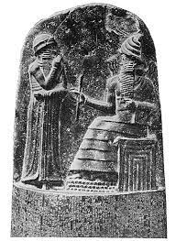
Chammurapiho zákoník

Slide 12

Popravčí zeď

Slide 13
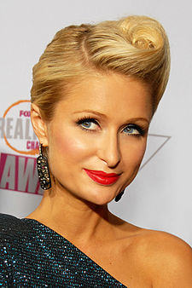
Paris Hilton

Slide 14
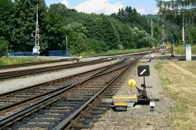
Výhybky

Slide 15
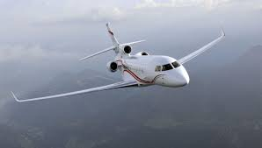
Teror

Slide 16
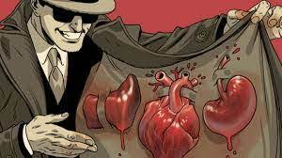
Obchod s lidskými orgány

Slide 17
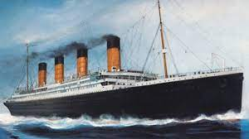
Spravedlnost

Slide 18
Právo ?

Slide 19
Co to je právo
ve společnosti – společenské vztahy – potřeba regulovat
co je dovolené, zakázané či přikázané
vznikají pravidla chování – právní normy – obecně závazné
stanovuje a vynucuje stát (vs. morální či náboženská pravidla)
soubor pravidel chování, která regulují společenské vztahy, přičemž nerespektování pravidel lze vynutit prostřednictvím státní moci

Slide 20
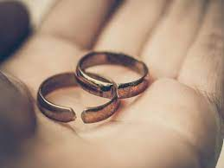
Každý stát má svoje právo: příklad manželství

Slide 21

Právo kolem nás
Uzavřeli jste tento měsíc / tento týden / dnes smlouvu?

Slide 22
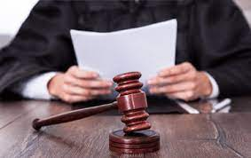
Příště
Už trochu více teorie.
Právo – morálka – spravedlnost
Právo – nárok – povinnost
Dělení práva
  Právo subjektivní a objektivní
  Právo soukromé a veřejné
  Právo hmotné a procesní
Základní přehled právních odvětví
Když bude čas – právní norma.

Slide 23
Děkuji za pozornost malachta@mail.muni.cz
Obrázky staženy z google obrázků.

